Slide 1
МАОУ СОШ №22
Детский технопарк
«Кванториум – Тамбов»
МАОУ «Лицей №21»
Тема проекта:
«Датчик определяющий замерзания воды в трубах»
Автор: Чернявский Дмитрий Алексеевич
Учитель: Попова Татьяна Сергеевна
Наставник: Захаров Александр Юрьевич
Тамбов 2023

Slide 2
Актуальность
(Подчеркните актуальность вашего проекта, отвечая на данные вопросы)
Замороженные трубы являются проблемой по нескольким причинам. Они могут создавать неудобства, но, что более серьезно, могут нанести серьезный ущерб вашей собственности.
Вторая проблема, которая может возникнуть, когда трубы замерзают, заключается в том, что труба действительно лопнет. Как только фактическая вода в трубе замерзнет, ​​давление, создаваемое между закрытым краном и ледяной пробкой в трубе, может возрасти до точки, которая вызывает взрыв трубы.
Детский технопарк «Кванториум-Тамбов»

Slide 3
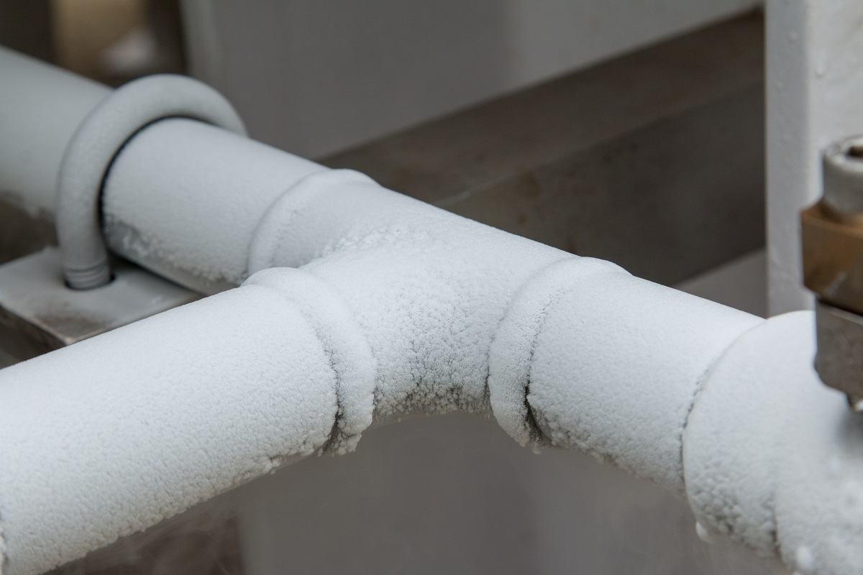
Целевая аудитория
Люди проживающие в частных домах, которые могут не уследить за трубами, и всё это может привести к замораживанию воды.
Детский технопарк «Кванториум-Тамбов»

Slide 4
Проблема целевой аудитории
Давайте представим такую ситуацию, что наступает минусовая температура. В этот момент может произойти, что вы не проконтролировали за водой в трубах и она замёрзла. После того как вода замёрзла происходит размораживание системы и из-за этого труба лопается. Для этого я предлагаю установить датчик определяющий замораживания воды, чтобы человек узнал о проблеме и мог сразу же её решить.
Например, в ночь с 26 на 27 ноября 2022 года в Казахстане из-за прорыва тепловых сетей произошло снижение давления воды в трубах (общая протяжённость – 420 км), в результате чего на Экибастузской ТЭЦ были остановлены водогрейные котлы.
Больше 150 многоквартирных домов и десятки социальных объектов остались без отопления. Рожениц и тяжелобольных пациентов местных больниц пришлось эвакуировать в Павлодар.
Детский технопарк «Кванториум-Тамбов»

Slide 5
План реализации проекта
Цель проекта – Создать прототип датчика, определяющий замерзания воды в трубах.
Детский технопарк «Кванториум-Тамбов»

Slide 6
План реализации проекта
Задачи | Ресурсы | Риски | Меры по противодействию рискам
1. Покупаем оборудование. | 1. Плата Arduino Uno. | 1. Неточное определение данных. | 1. Проверка прочности каркаса.
2. Собираем датчик. | 2. Перемычки. | 2.Возможная поломка. | 2.Тестирование датчика.
3. Программируем датчик. | 3. Датчик температуры. | 3. Не правильно собрать датчик. | 3.
4. Проверить работоспособность датчика. | 4. Макетная плата. | 4. | 4.
5. | 5. Электронные приспособления. | 5. | 5.
6. | 6. | 6. | 6.
7. | 7. | 7. | 7.
Детский технопарк «Кванториум-Тамбов»

Slide 7
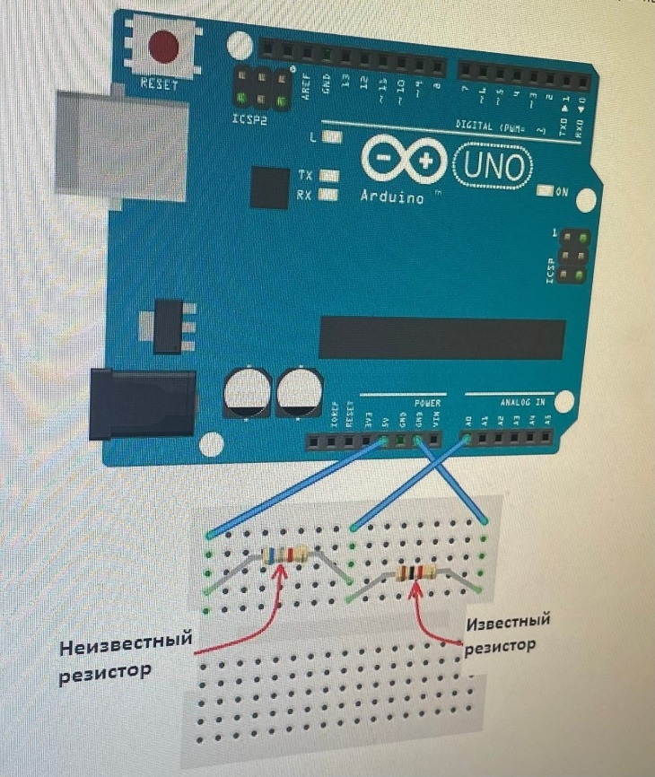
Измеряем сопротивления с помощью Arduino

Slide 8
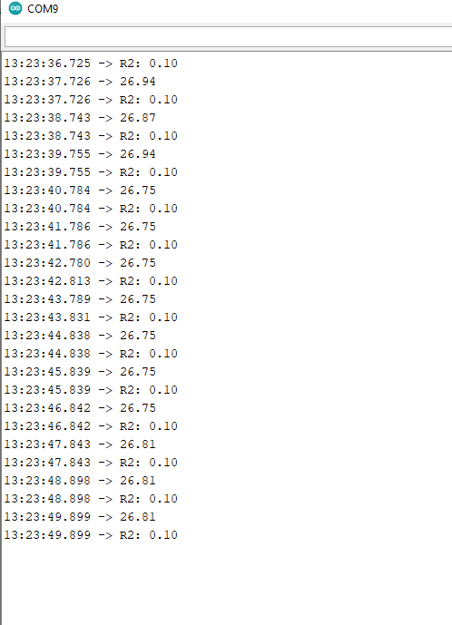
Итог: мы получили полностью рабочий датчик, который измеряет температуру воды и его сопротивления.
Процесс программирования датчика
Запрограммировали и получили полностью рабочий датчик
Собираем и начинаем программировать наш датчик

